Slide 1
Sériová komunikace
Sériový port PC

Slide 2
Sériový port PC
Počítače PC jsou běžně vybaveny sériovým rozhraním RS-232C.
Rozhraní bylo původně určeno pro přenos informací při komunikaci dvou zařízení do vzdálenosti 20 m.
Přenos informací probíhá asynchronně, pomocí pevně nastavené přenosové rychlosti
Synchronizace je provedena sestupnou hranou startovacího impulzu.

Slide 3
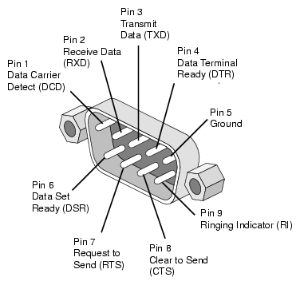
Sériový port PC
Konektor počítače
Pro připojování se využívá konektorů Canon DB-9
či DB-25.
Zapojení jednotlivých signálů ukazuje obrázek.
V konektoru DB-25 jsou stejné signály, velká část pinů je nevyužita.

Slide 4
Signály sériového portu
DCD (Data Carrier Detect)
  Detekce nosné (někdy jen "CD).
  Modem oznamuje terminálu, že na telefonní lince detekoval nosný kmitočet.
RxD (Receive Data)
  Tok dat z modemu (DCE) do terminálu (DTE).
TxD (Transmit Data)
  Tok dat z terminálu (DTE) do modemu (DCE).

Slide 5
Signály sériového portu
DTR (Data Terminal Ready)
  Terminál tímto signálem oznamuje modemu,
  že je připraven komunikovat.
SGND (Signal Ground)
  Signálová zem.
DSR (Data Set Ready)
  Modem tímto signálem oznamuje terminálu,
  že je připraven komunikovat
RTS (Request to Send)
  Terminál tímto signálem oznamuje modemu,
  že komunikační cesta je volná.

Slide 6
Signály sériového portu
CTS (Clear to Send)
  Modem tímto signálem oznamuje terminálu,
  že komunikační cesta je volná.
RI (Ring Indicator)
  Indikátor zvonění.
  Modem oznamuje terminálu, že na telefonní lince detekoval signál zvonění.
Signály DTR, DSR, RTS, CTS slouží pro řízení komunikace, především při poloduplexním režimu při použití klasické telefonní linky (2 vodiče).

Slide 7
Registry sériového portu
Počítače PC mohou být vybaveny až 4 sériové porty
Zpravidla jsou osazeny pouze dva
(jeden bývá vyveden na základní desce přímo, druhý je nutné připojit pomocí přídavného kabelu)
Pro ovládání sériového portu se využívá 7 registrů:
  COM1: 3F8h – 3FFh (IRQ-4)
  COM2: 2F8h – 2FFh (IRQ-3)
  COM3: 3E8h – 3EFh (IRQ-4)
  COM4: 2E8h – 2EFh (IRQ-3)

Slide 8
 | Offset | COM1 | COM2 | Čtení | Zá pis | Význam
RVP | +0 | 3F8h | 2F8h | Ano | Ano | vysílací a přijímací registr dolní bajt dělitele hodin
RPP | +1 | 3F9h | 2F9h | Ne | Ano | povolení přerušení horní bajt dělitele hodin
RIP | +2 | 3FAh | 2FAh | Ano | Ne | identifikace přerušení (příznak, co přerušení způsobilo)
RRL | +3 | 3FBh | 2FBh | Ano | Ano | řízení linky, počet stop bitů, nastavení parity atd.
RRM | +4 | 3FCh | 2FCh | Ne | Ano | řízení modemu – doplňkových výstupních signálů
RSL | +5 | 3FDh | 2FDh | Ano | Ne | čtení stavu linky – chyb při přenosu
RSM | +6 | 3FEh | 2FEh | Ano | Ne | čtení stavu modemu – doplňkových vstupních signálů

Slide 9
Registry sériového portu
V následujícím textu bude popis vybraných údajů, které se používají pro práci se sériovým portem.
Registry RVP a RPP mají dvojí význam, ten se přepíná bitem DLAB
RVP – Registr Vysílače a Přijímače (+0)
    DLAB=0
  Zápis: vysílací registr
  Čtení: přijímací registr
    DLAB=1
  Zápis: dolní byte dělitele hodin

Slide 10
Registry sériového portu
Rychlost | Dělitel
115200 Bd | 1
38400 Bd | 3
19200 Bd | 6
9600 Bd | 12
4800 Bd | 24
2400 Bd | 48
1200 Bd | 96
600 Bd | 192
300 Bd | 384
150 Bd | 768
110 Bd | 1040
RPP (+1)
Registr Povolování Přerušení
    DLAB=0
  Zápis:
  povolování přerušení
  (0 = žádné přeušení)
    DLAB=1
  Zápis:
  horní byte dělitele hodin

Slide 11
Registry sériového portu
RRL – Registr Řízení Linky (+3)
Význam jednotlivých bitů:
  bit 7: DLAB – řízení funkce RVP a RPP
  bit 3 a 4: nastavení parity:
  (x0 – žádná, 01 – lichá, 11 – sudá)
  bit 2: počet stop bitů
  (0 – 1 stop bit, 1 – 2 stop bity)
  bit 0 a 1: délka slova – počet vysílaných bitů
  (00 – 5, 01 – 6, 10 – 7, 11 – 8)

Slide 12
Registry sériového portu
RSL – Registr Stavu Linky (+5)
Význam jednotlivých bitů:
  bit 6: vysílač je prázdný
  (žádná data nejsou zpracovávána)
  bit 5 : vyprázdnění registru vysílače
  (může se vysílat)
  bit 0: Data Ready (DR)
  v registru přijímače je přijatý znak
  nulování se provede čtením přijímacího registru

Slide 13
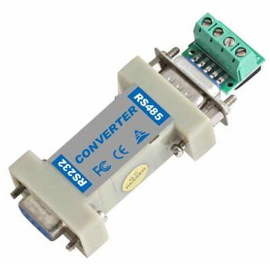
Sériový port PC
Výhodou sériového portu (oproti USB)
je jednoduchá softwarová obsluha
(není nutný ovladač
operačního systému).
Pro komunikaci
na delší vzdálenost
je možné jednoduše
připojit převodník
na úrovně RS-485.

